Slide 1
Diseño y fabricación mecánica.
Jornadas tecnológicas 2025
Daniel Tchogna, Adrián Platero

Slide 2
Introducción
  Flujo de trabajo.
  Diseños realizados.
  Fabricación.
    Impresión 3D.
    Mecanizado CNC 3 y 5 ejes .
    Torno CNC.
    EDM (Electroerosión).
    EDMW (Electroerosión hilo).
    Mantenimiento de maquinas del taller.

Slide 3






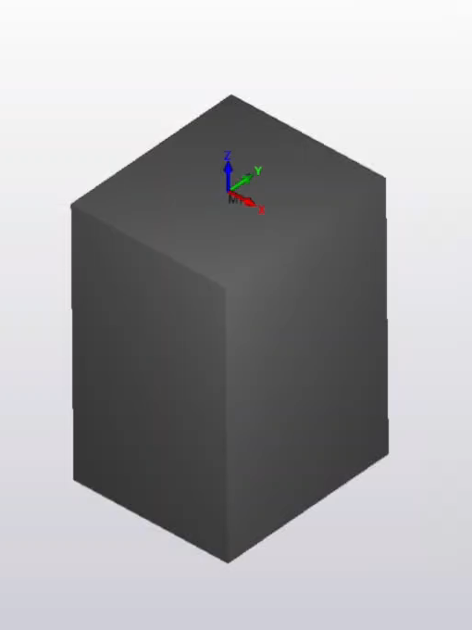
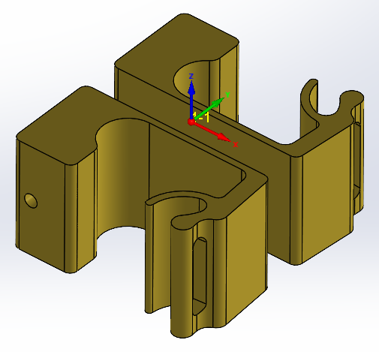
Flujo de trabajo
Planos o CADs suministrados por el interesado/a
Preparación de máquinas y herramientas
Toma de medidas y características del diseño
Fabricación por mecanizado manual, CNC, electroerosión o por impresión 3D
Metrología

Slide 4
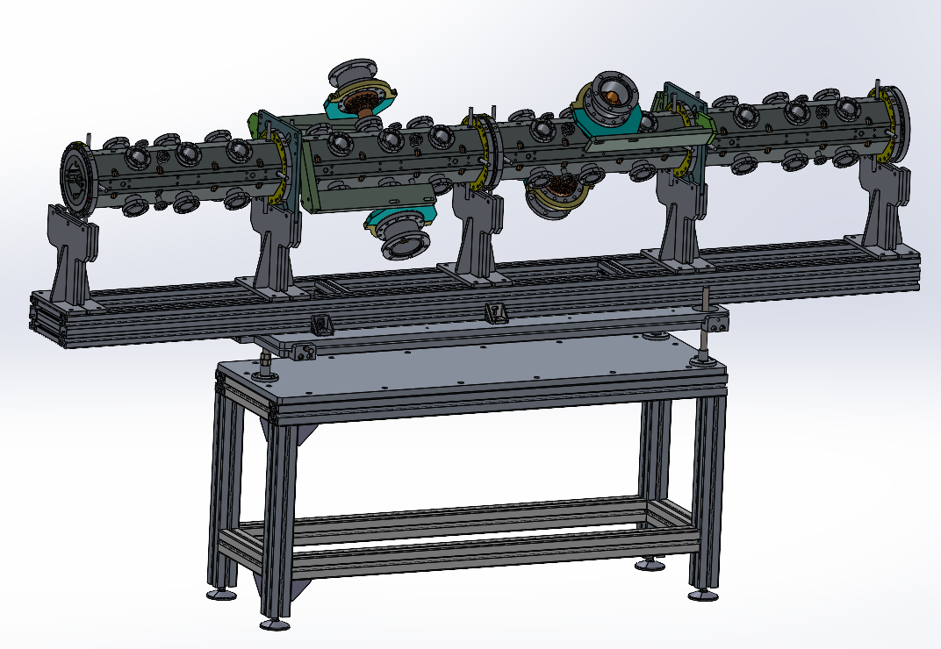
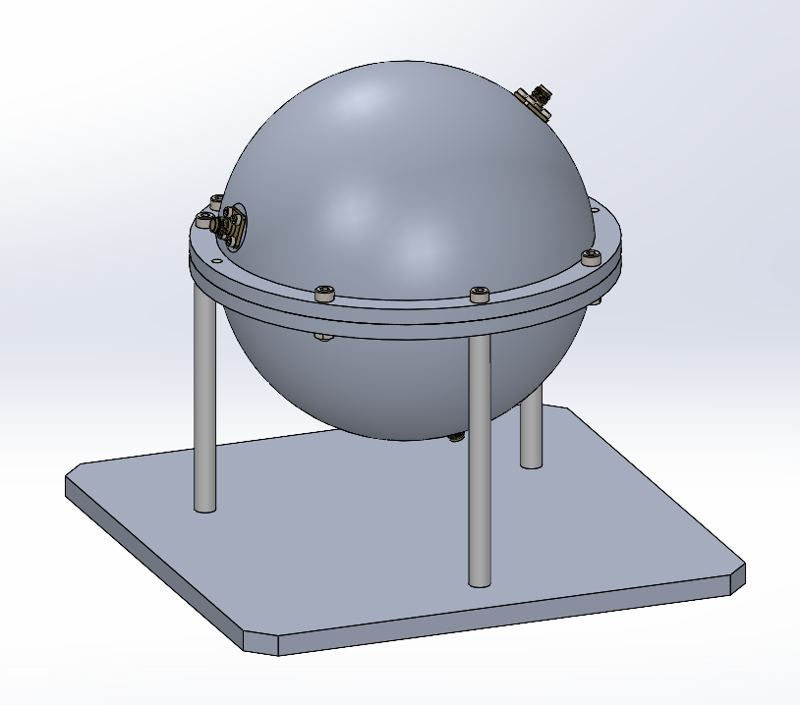
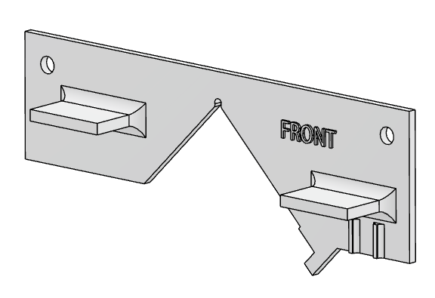
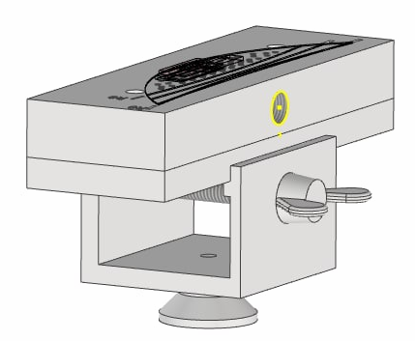
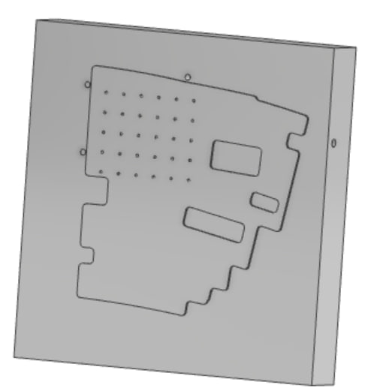
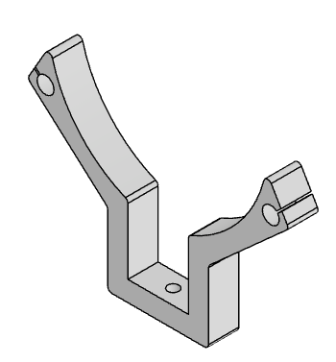
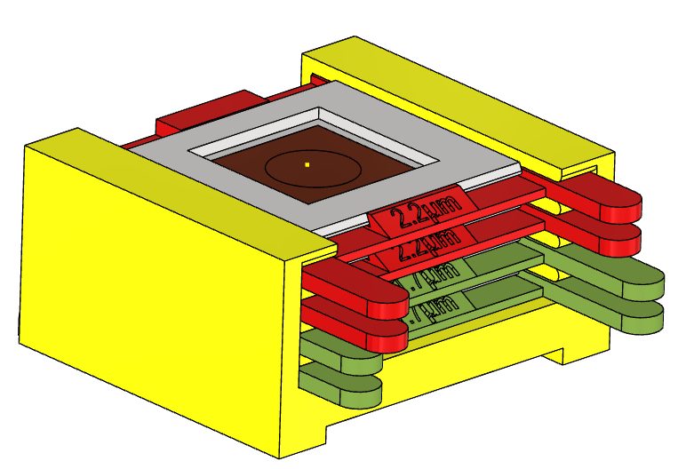
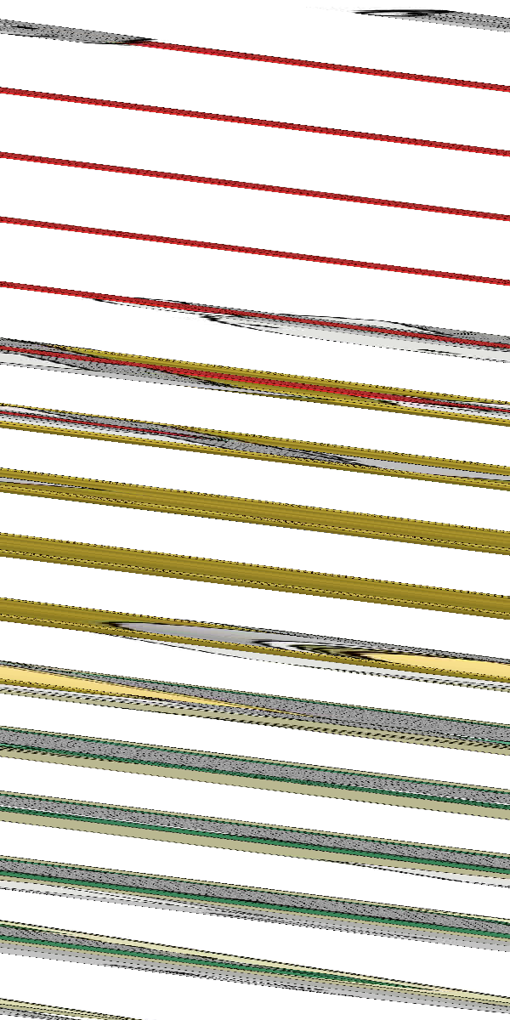
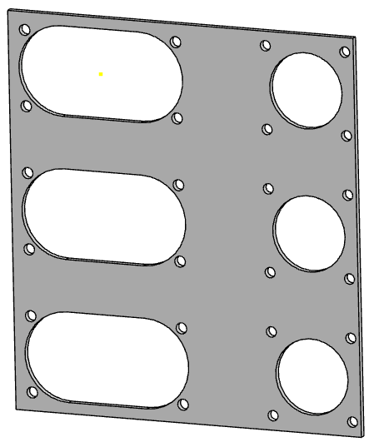
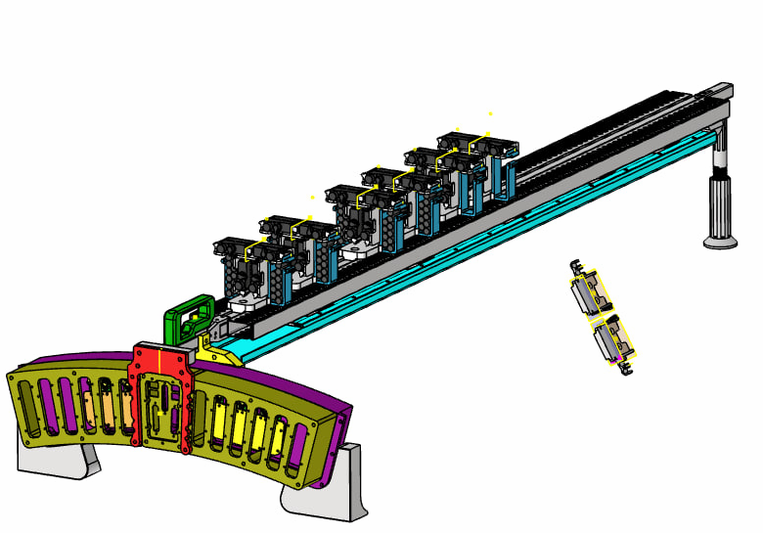
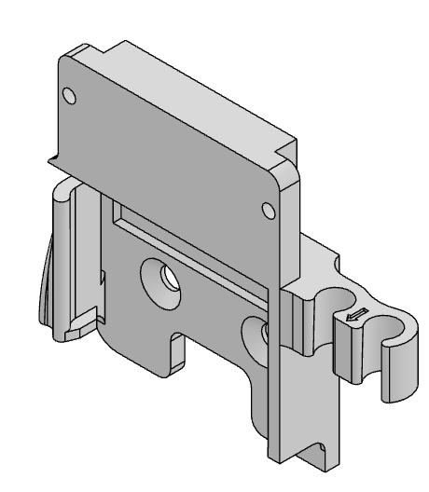
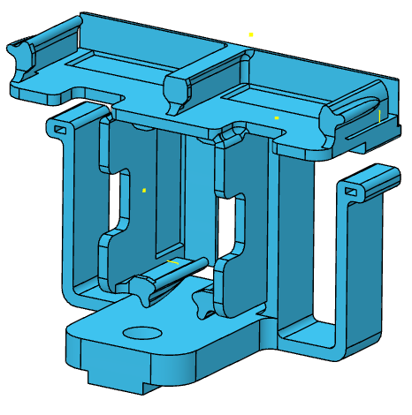
Diseños realizados.
Mesa soporte y alineamiento RFQ
Cavidad resonante esférica
Jigs de vacío
Posicionadores
Soportes
Frontales para conectores
Detector de centelleador líquido
Estructuras

Slide 5
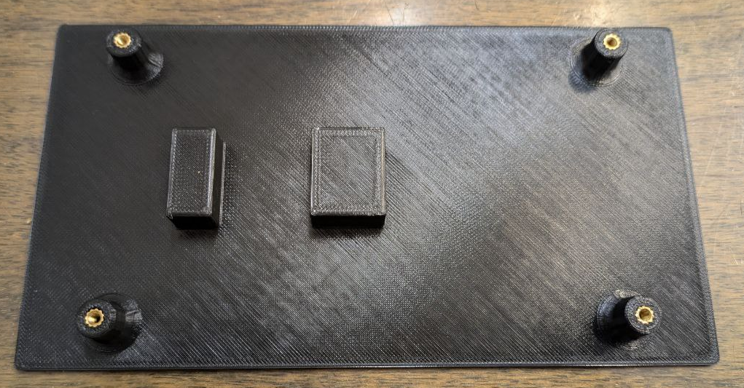
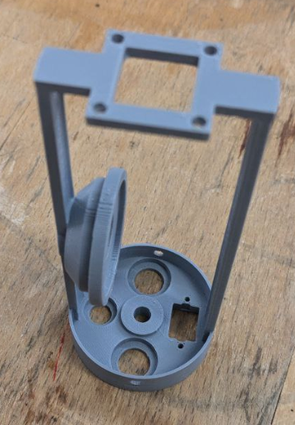
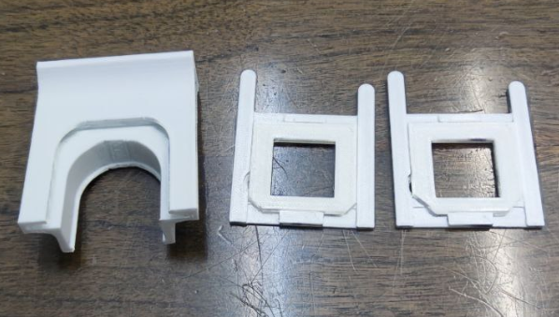
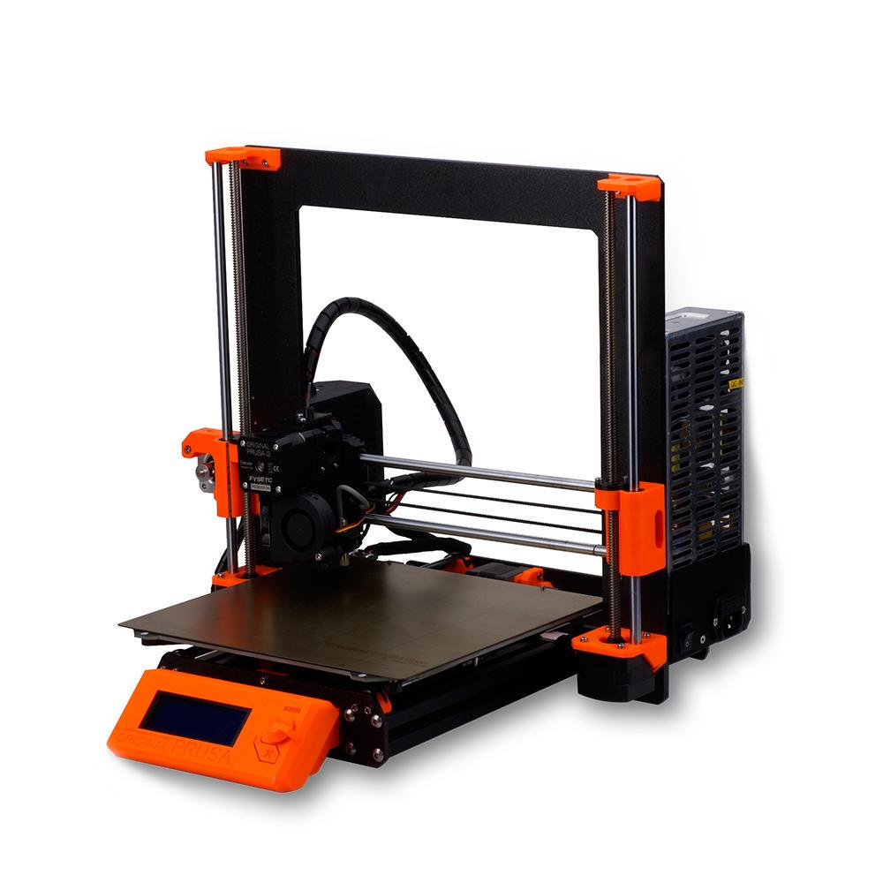
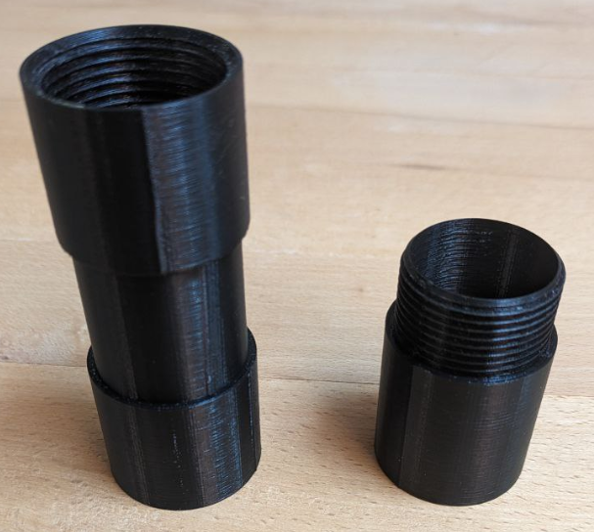
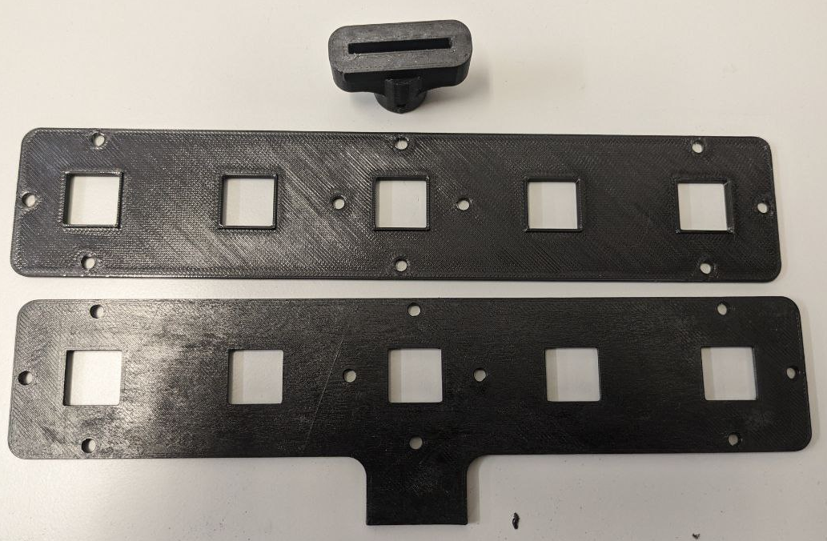
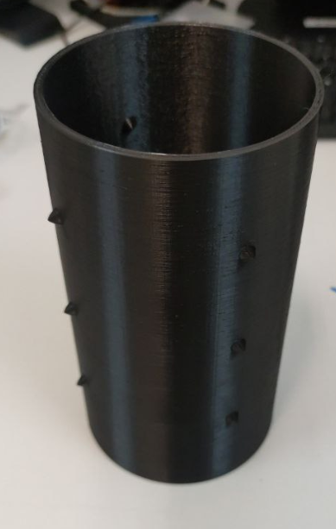
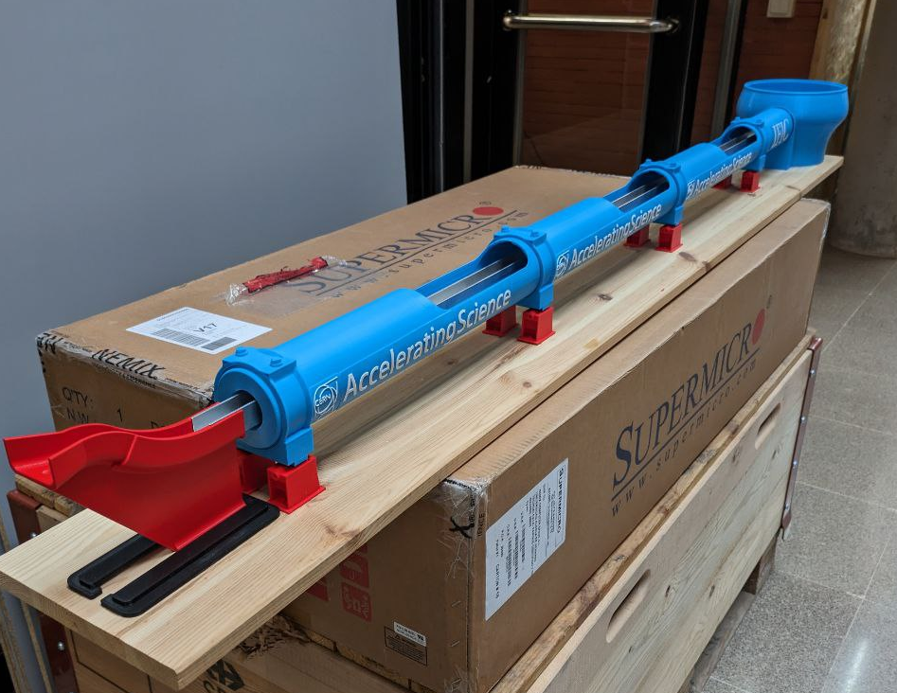
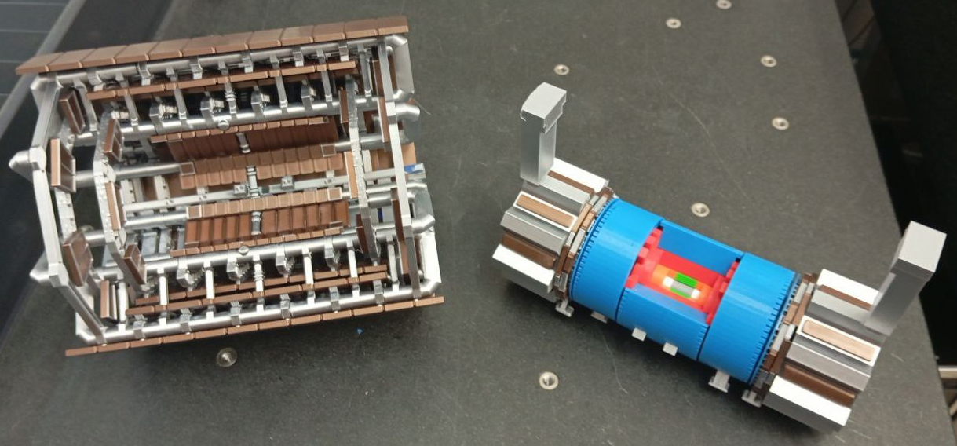
Impresión 3D
Tecnología FDM
Filamentos
PLA
Pet-G
ABS
Pet-G EMI

Slide 6
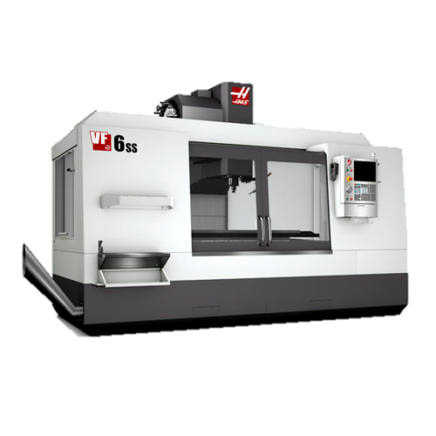
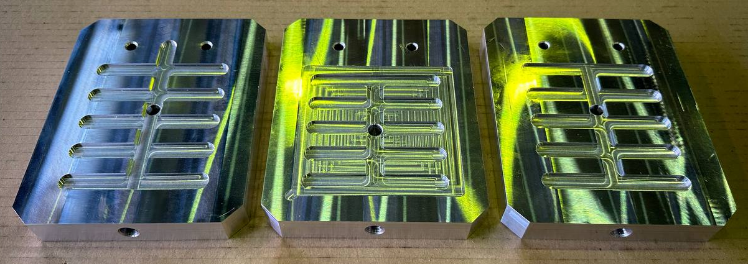
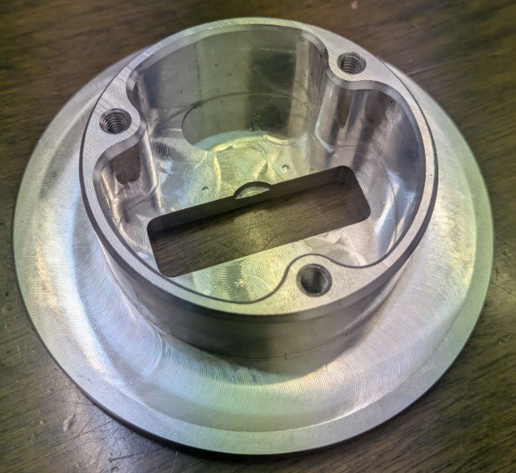
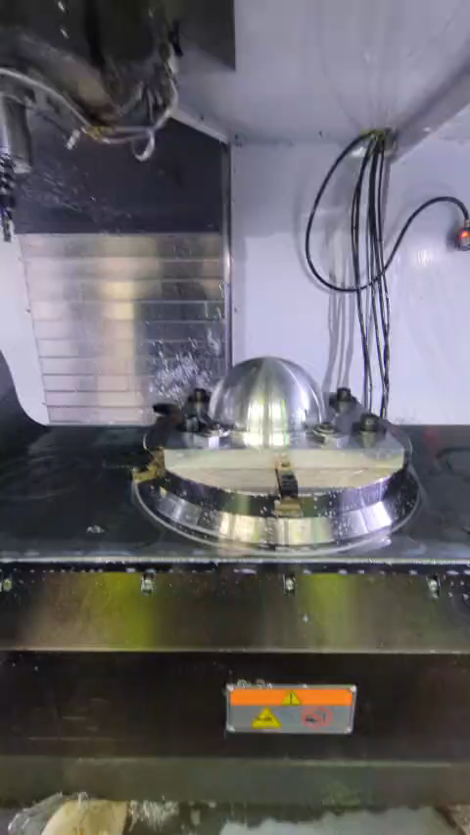
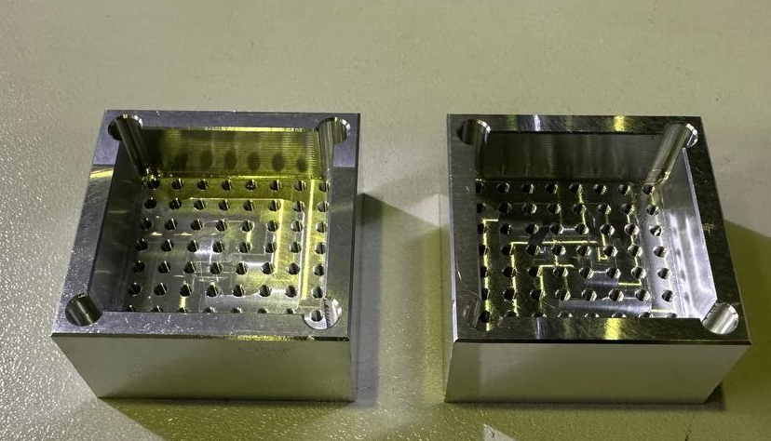
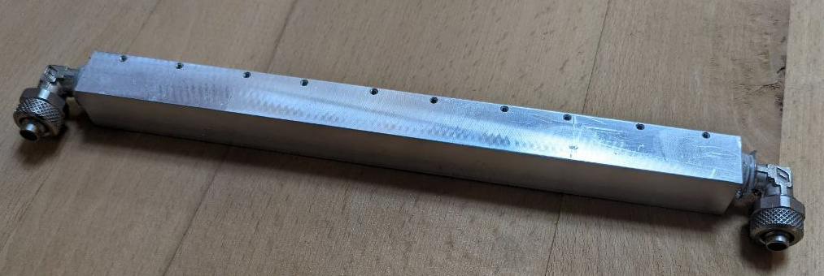
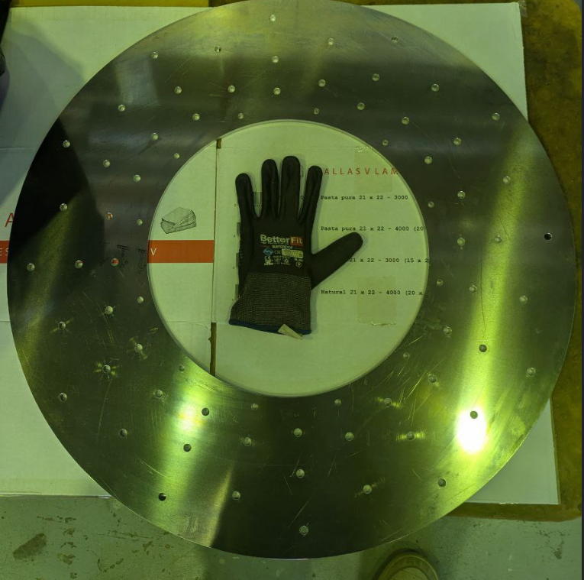
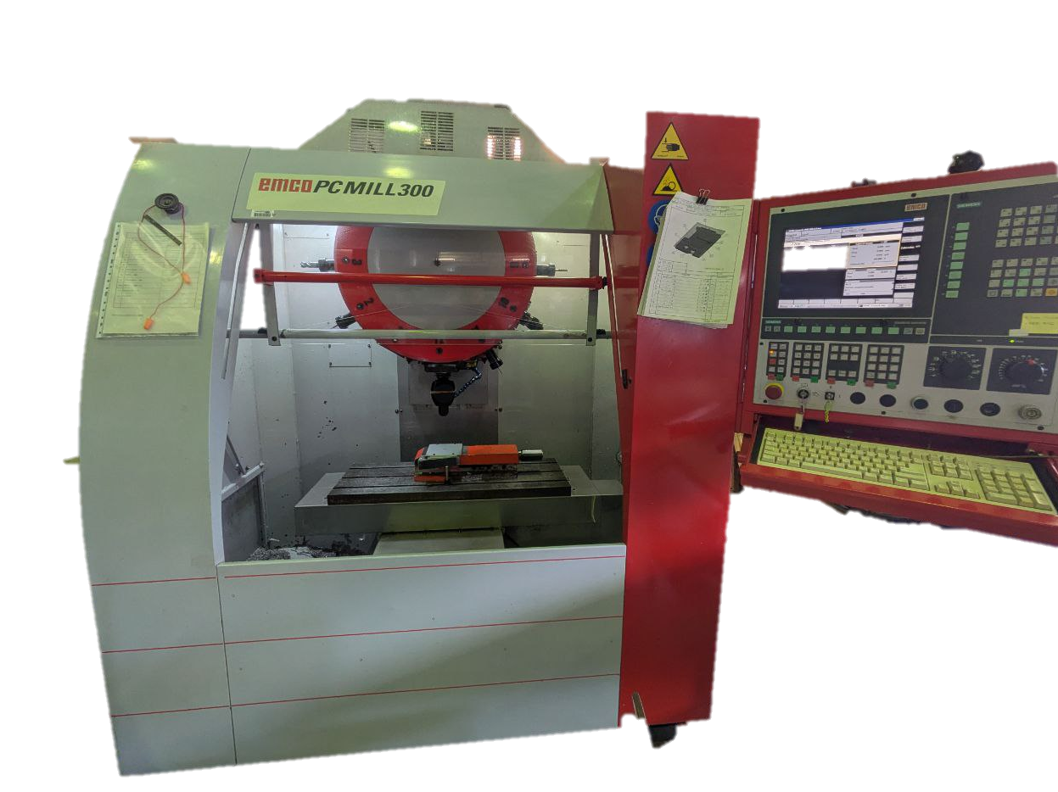
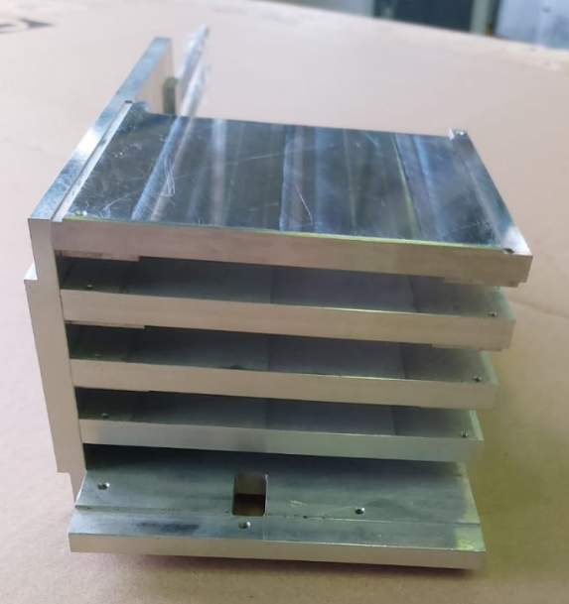
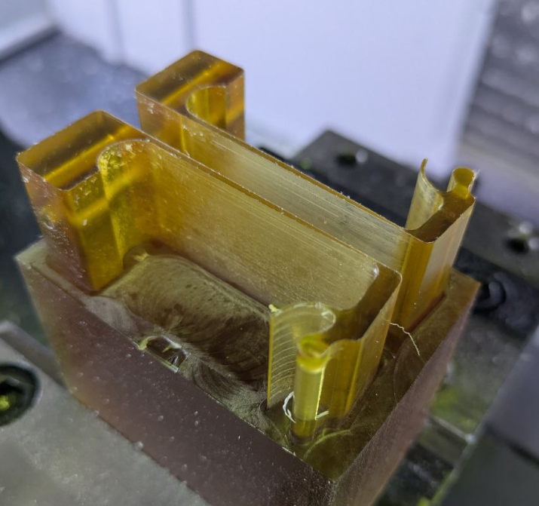
Centros mecanizado CNC
Haas VF6ss
Mecanizado 3 ejes
+
Trunnion Tr310
Mecanizado 3+2 ejes
EMCO PCmill300
Mecanizado 3 ejes

Slide 7
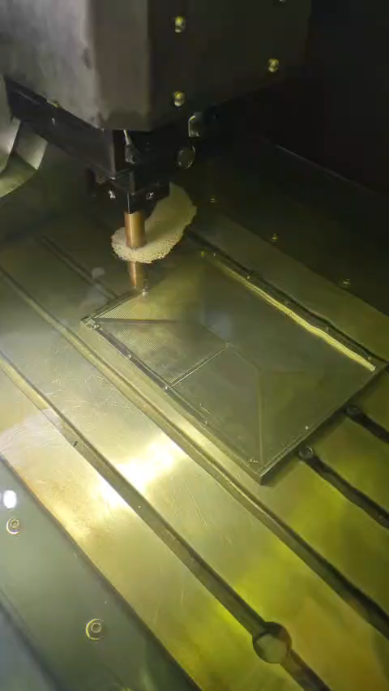
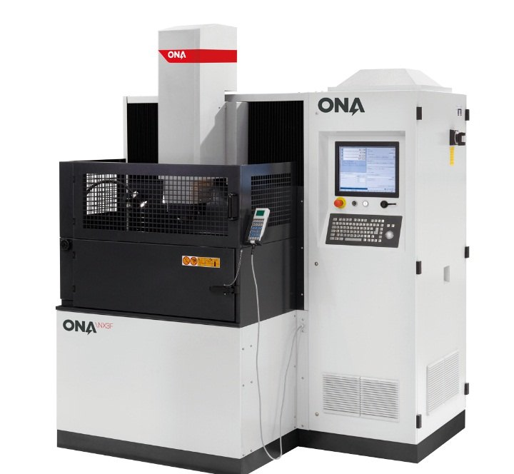
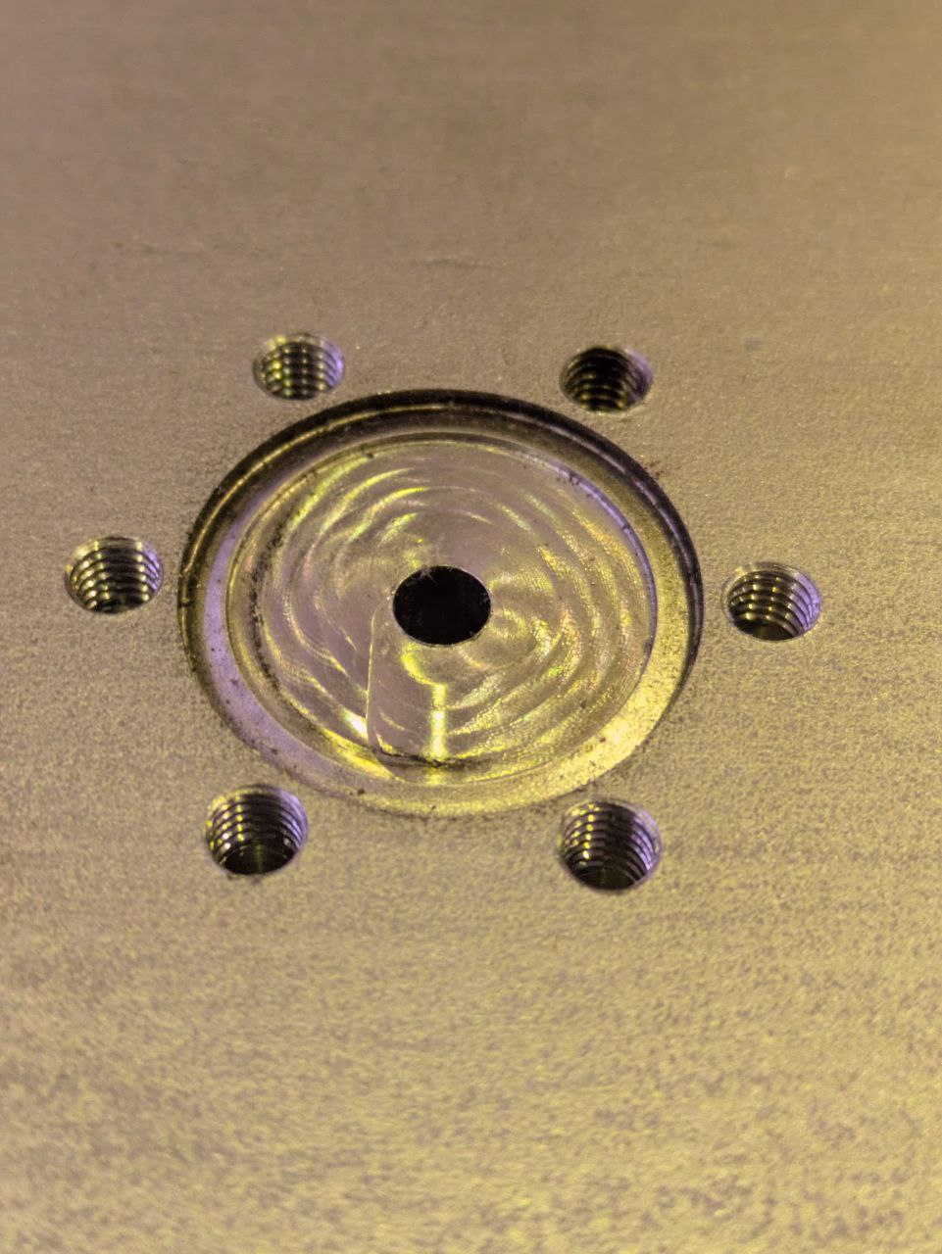
EDM
Cuchilla brida alto vacío CF
ONA QX3F
Capacidad de mecanizar materiales duros y conductores, lograr alta precisión y geometrías complejas gracias a la ausencia de contacto físico y fuerza, una excelente calidad de acabado superficial que requiere mínimo posprocesamiento, y la ausencia de deformaciones en la pieza.

Slide 8
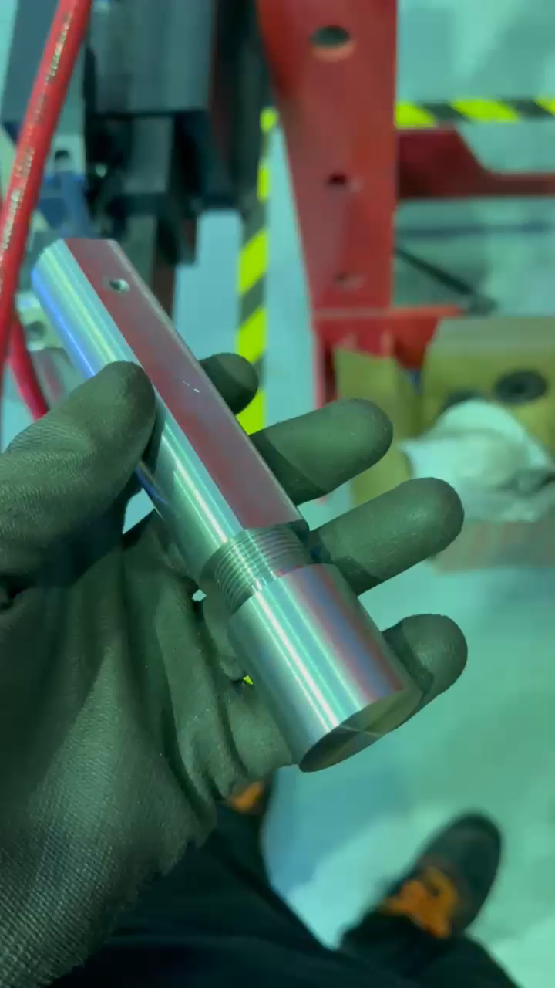
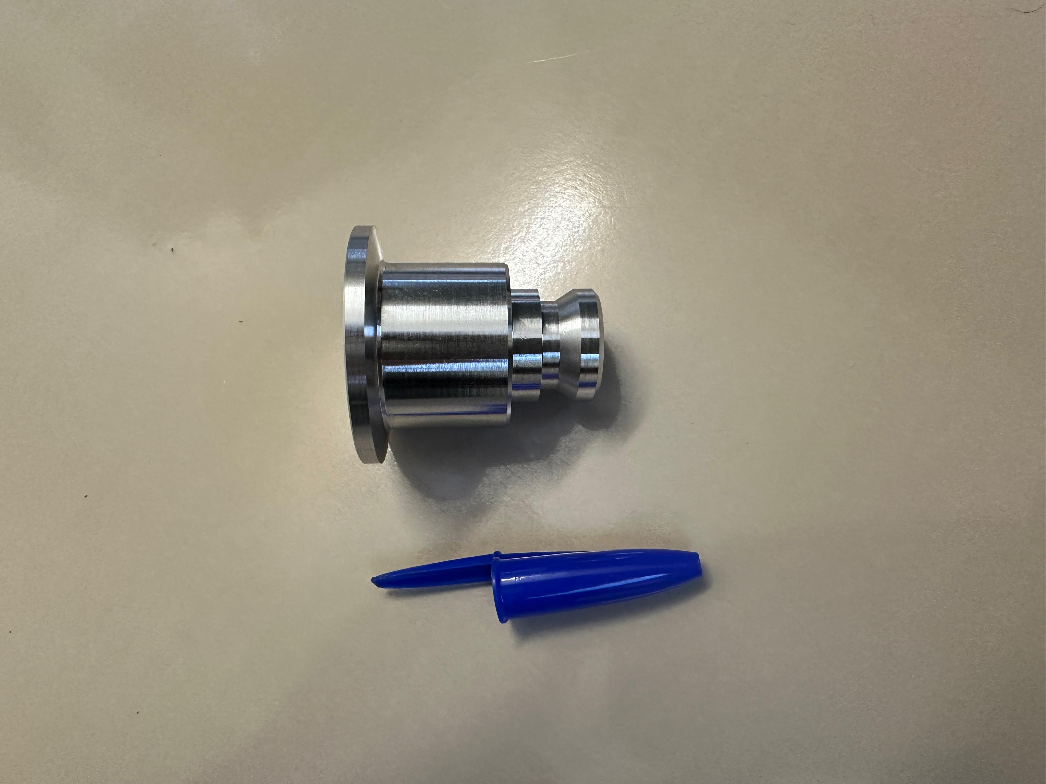
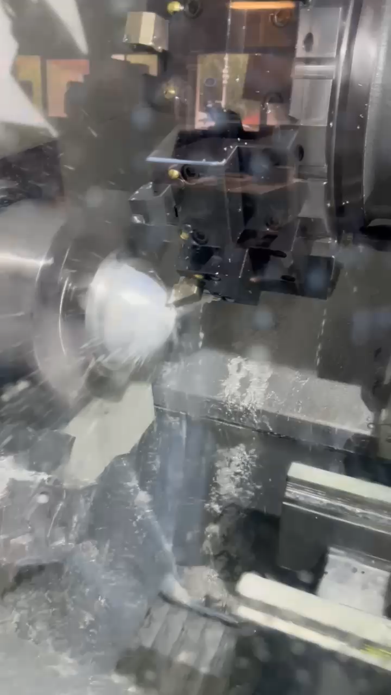
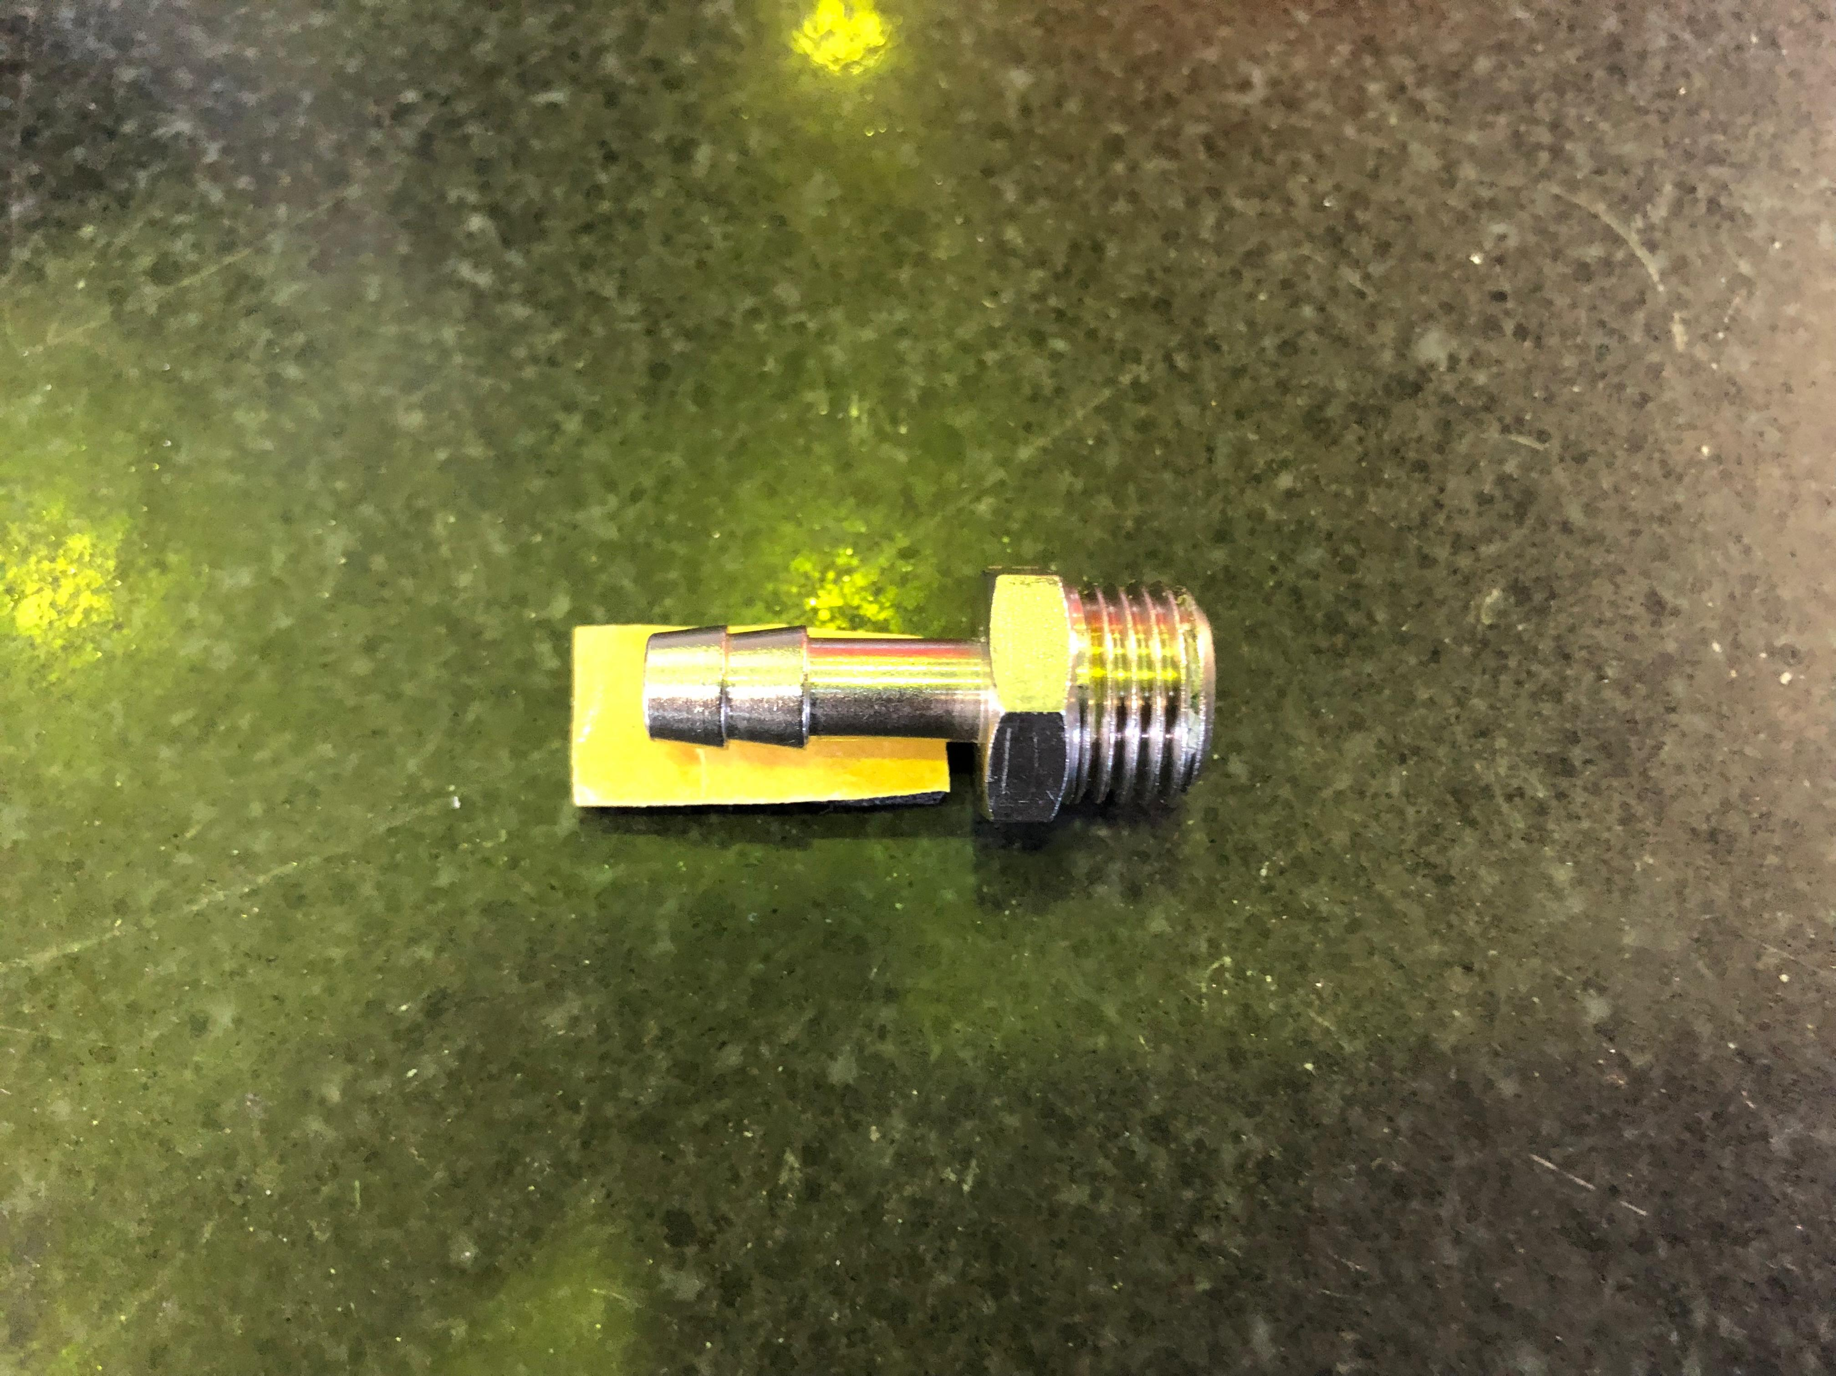
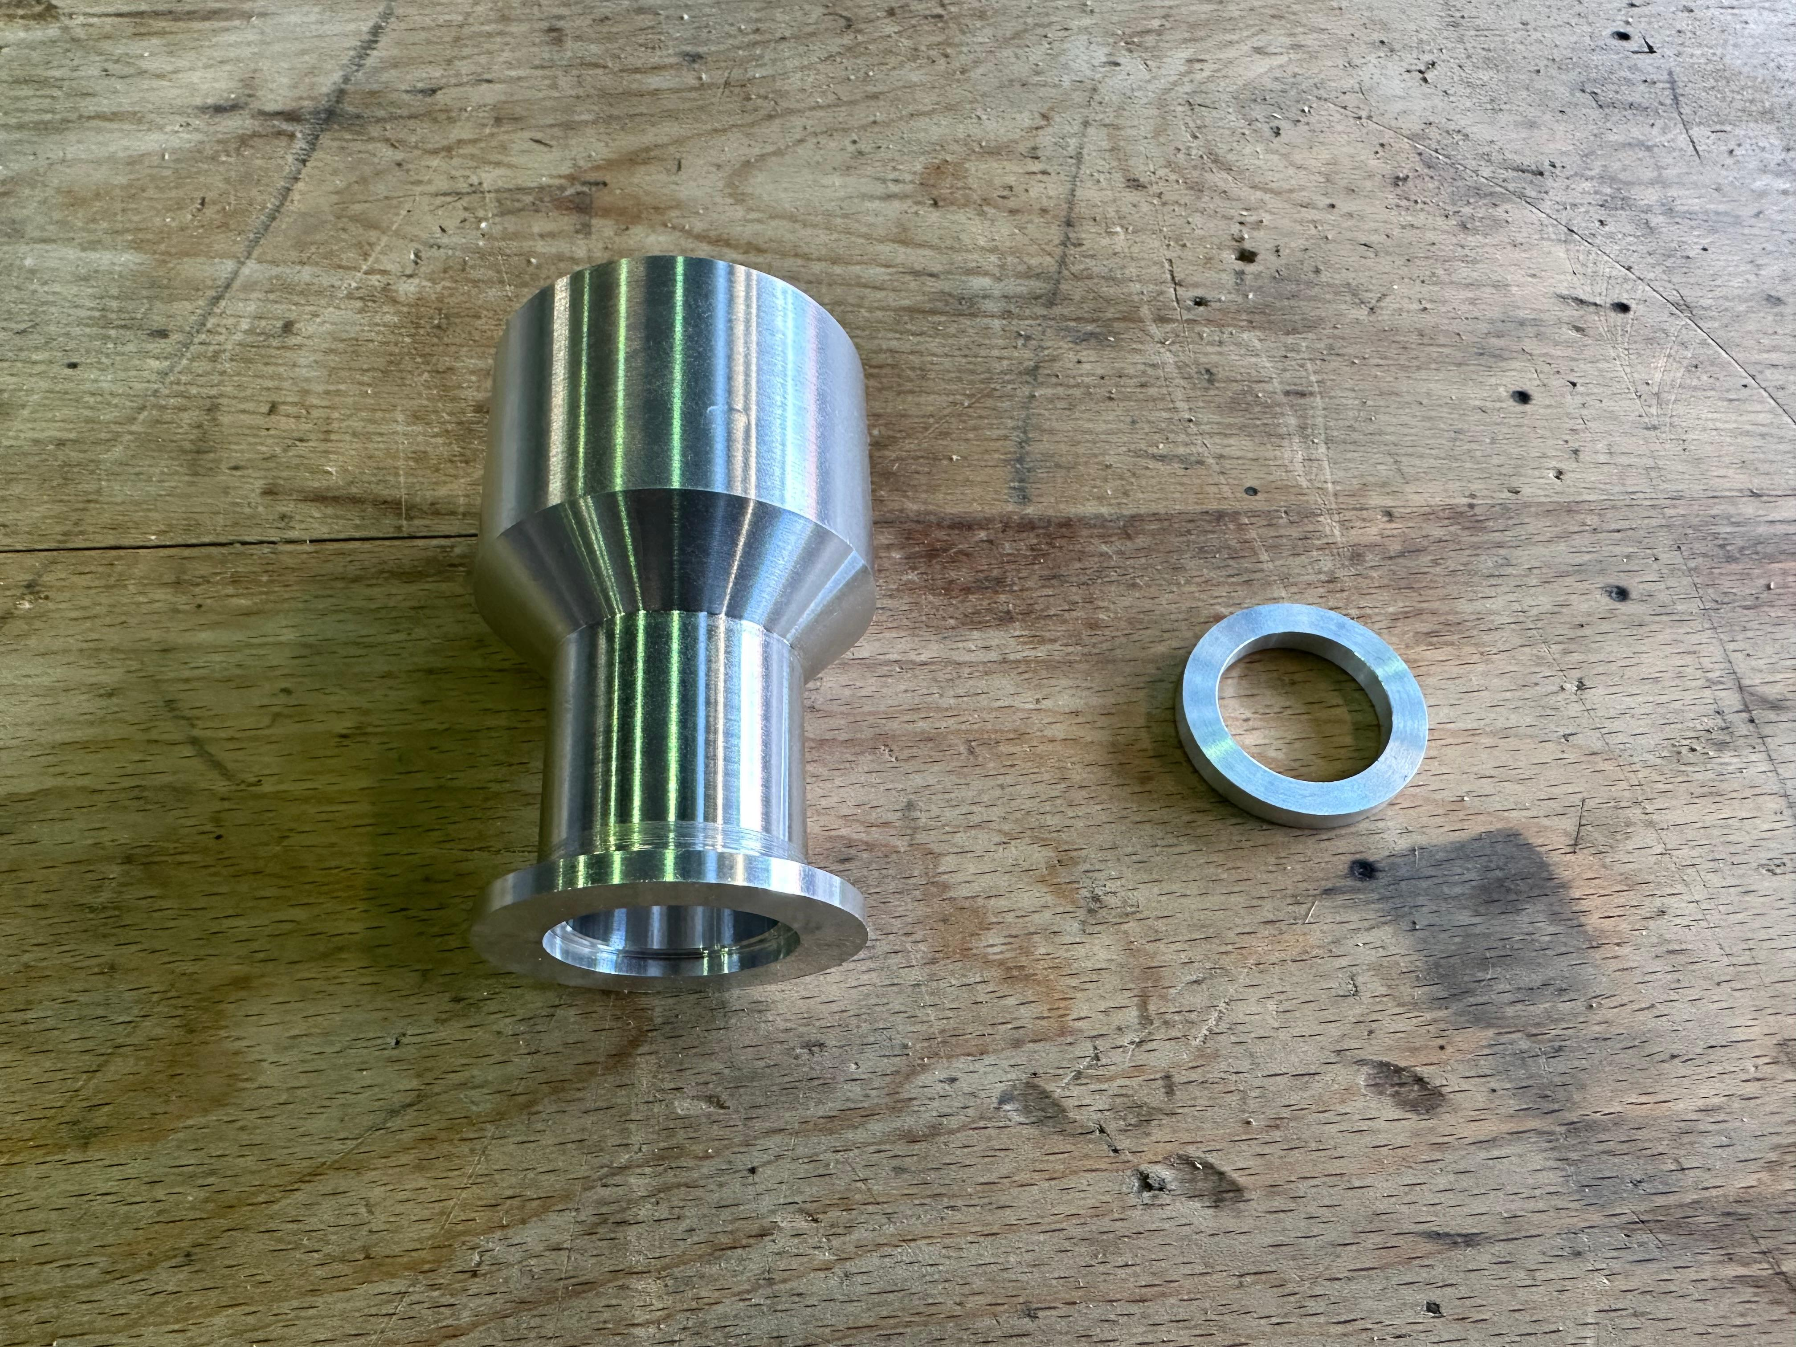
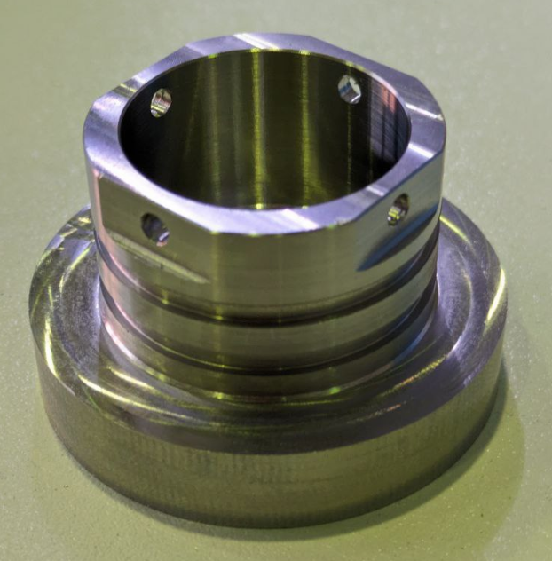
Torno CNC
Haas ST-30y
Mecanizado 3 ejes
Para torneado, fresado, taladrado y roscado.

Slide 9
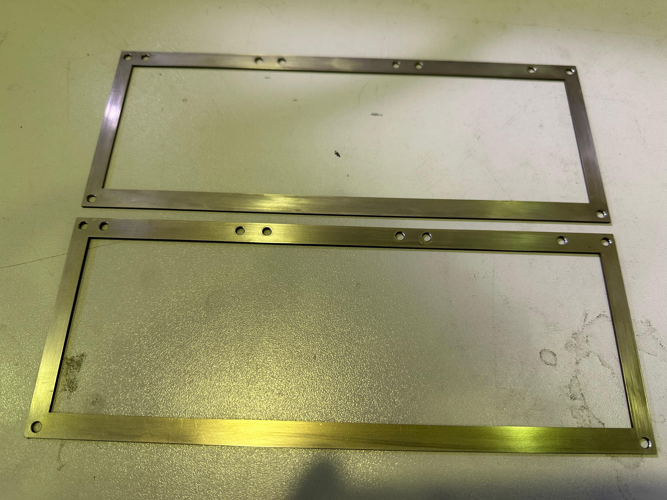
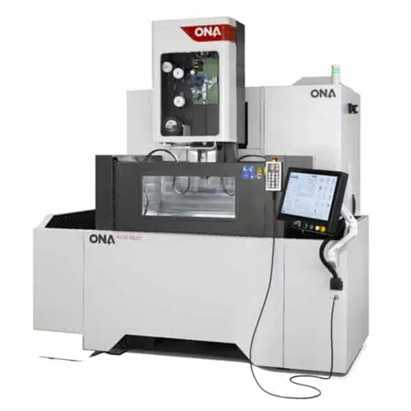
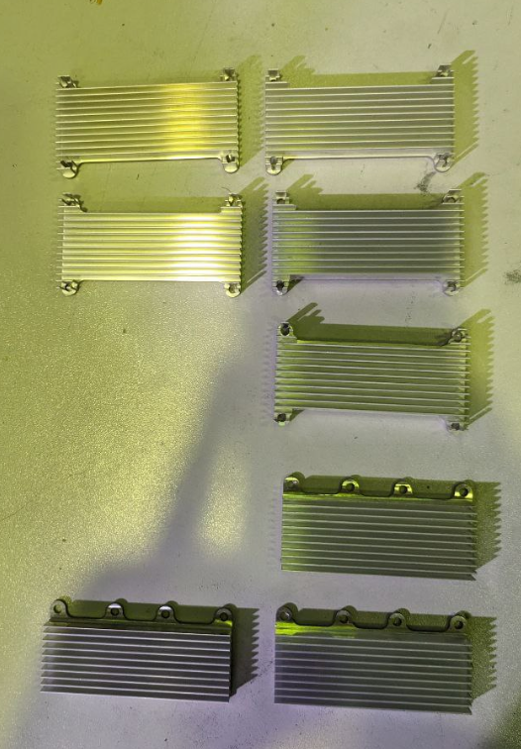
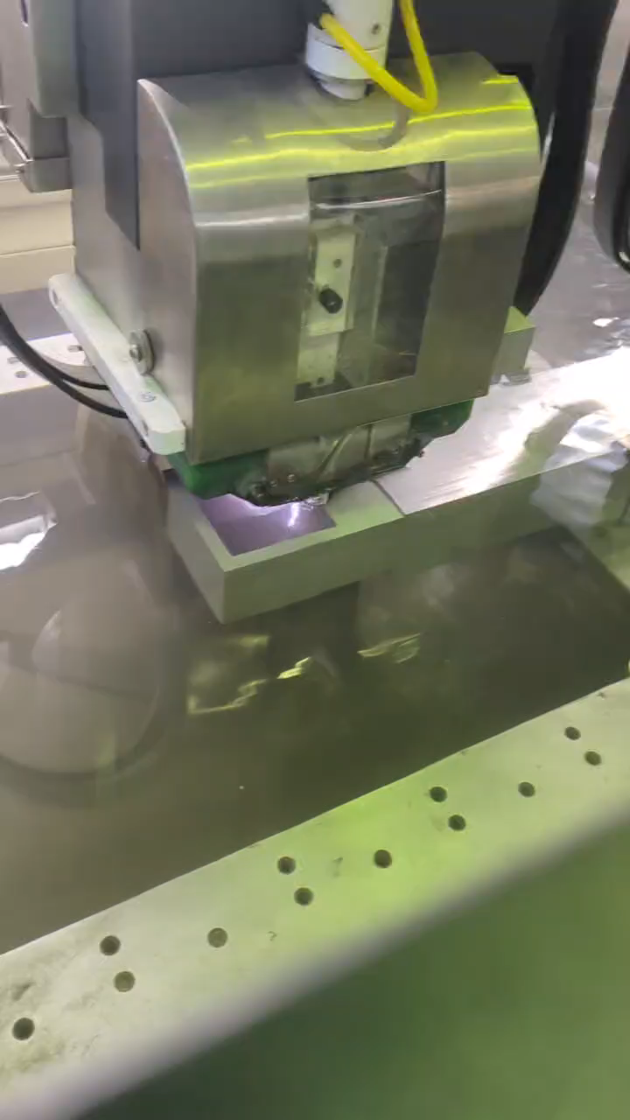
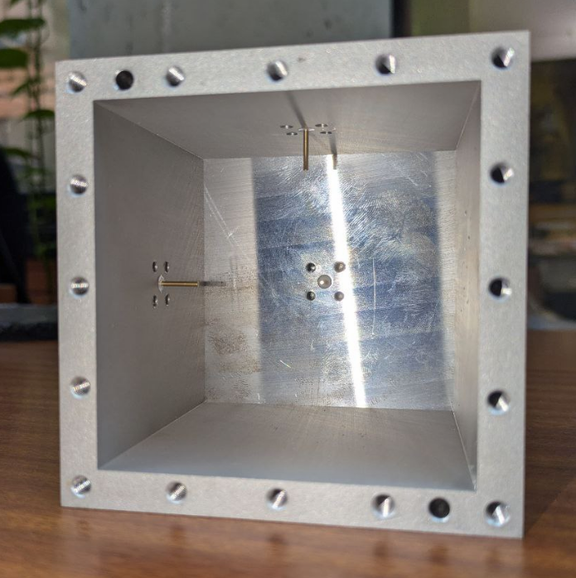
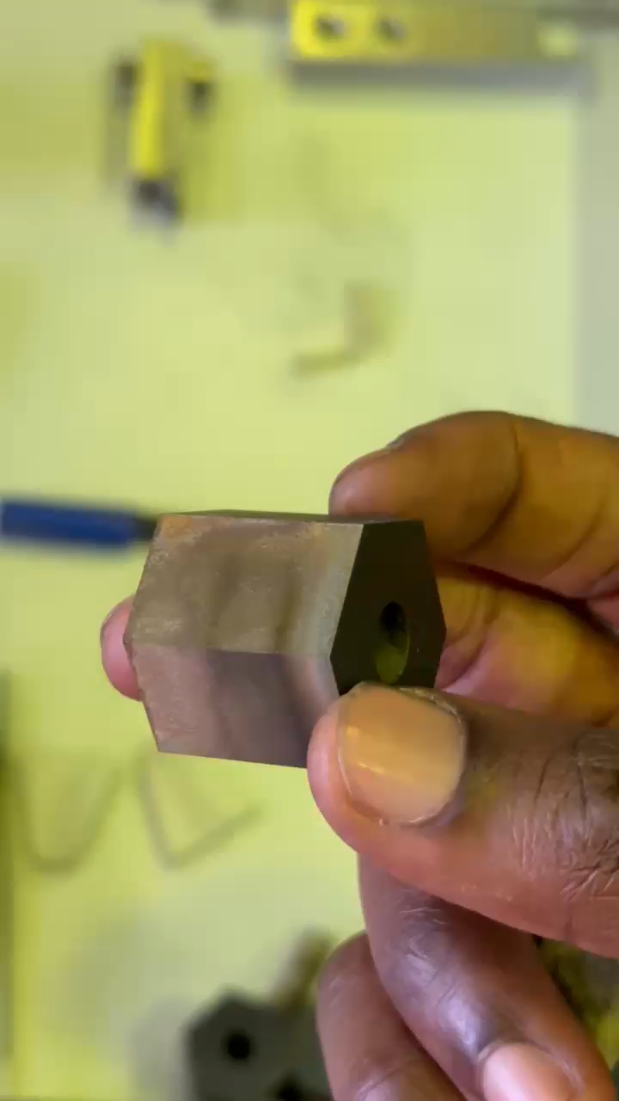
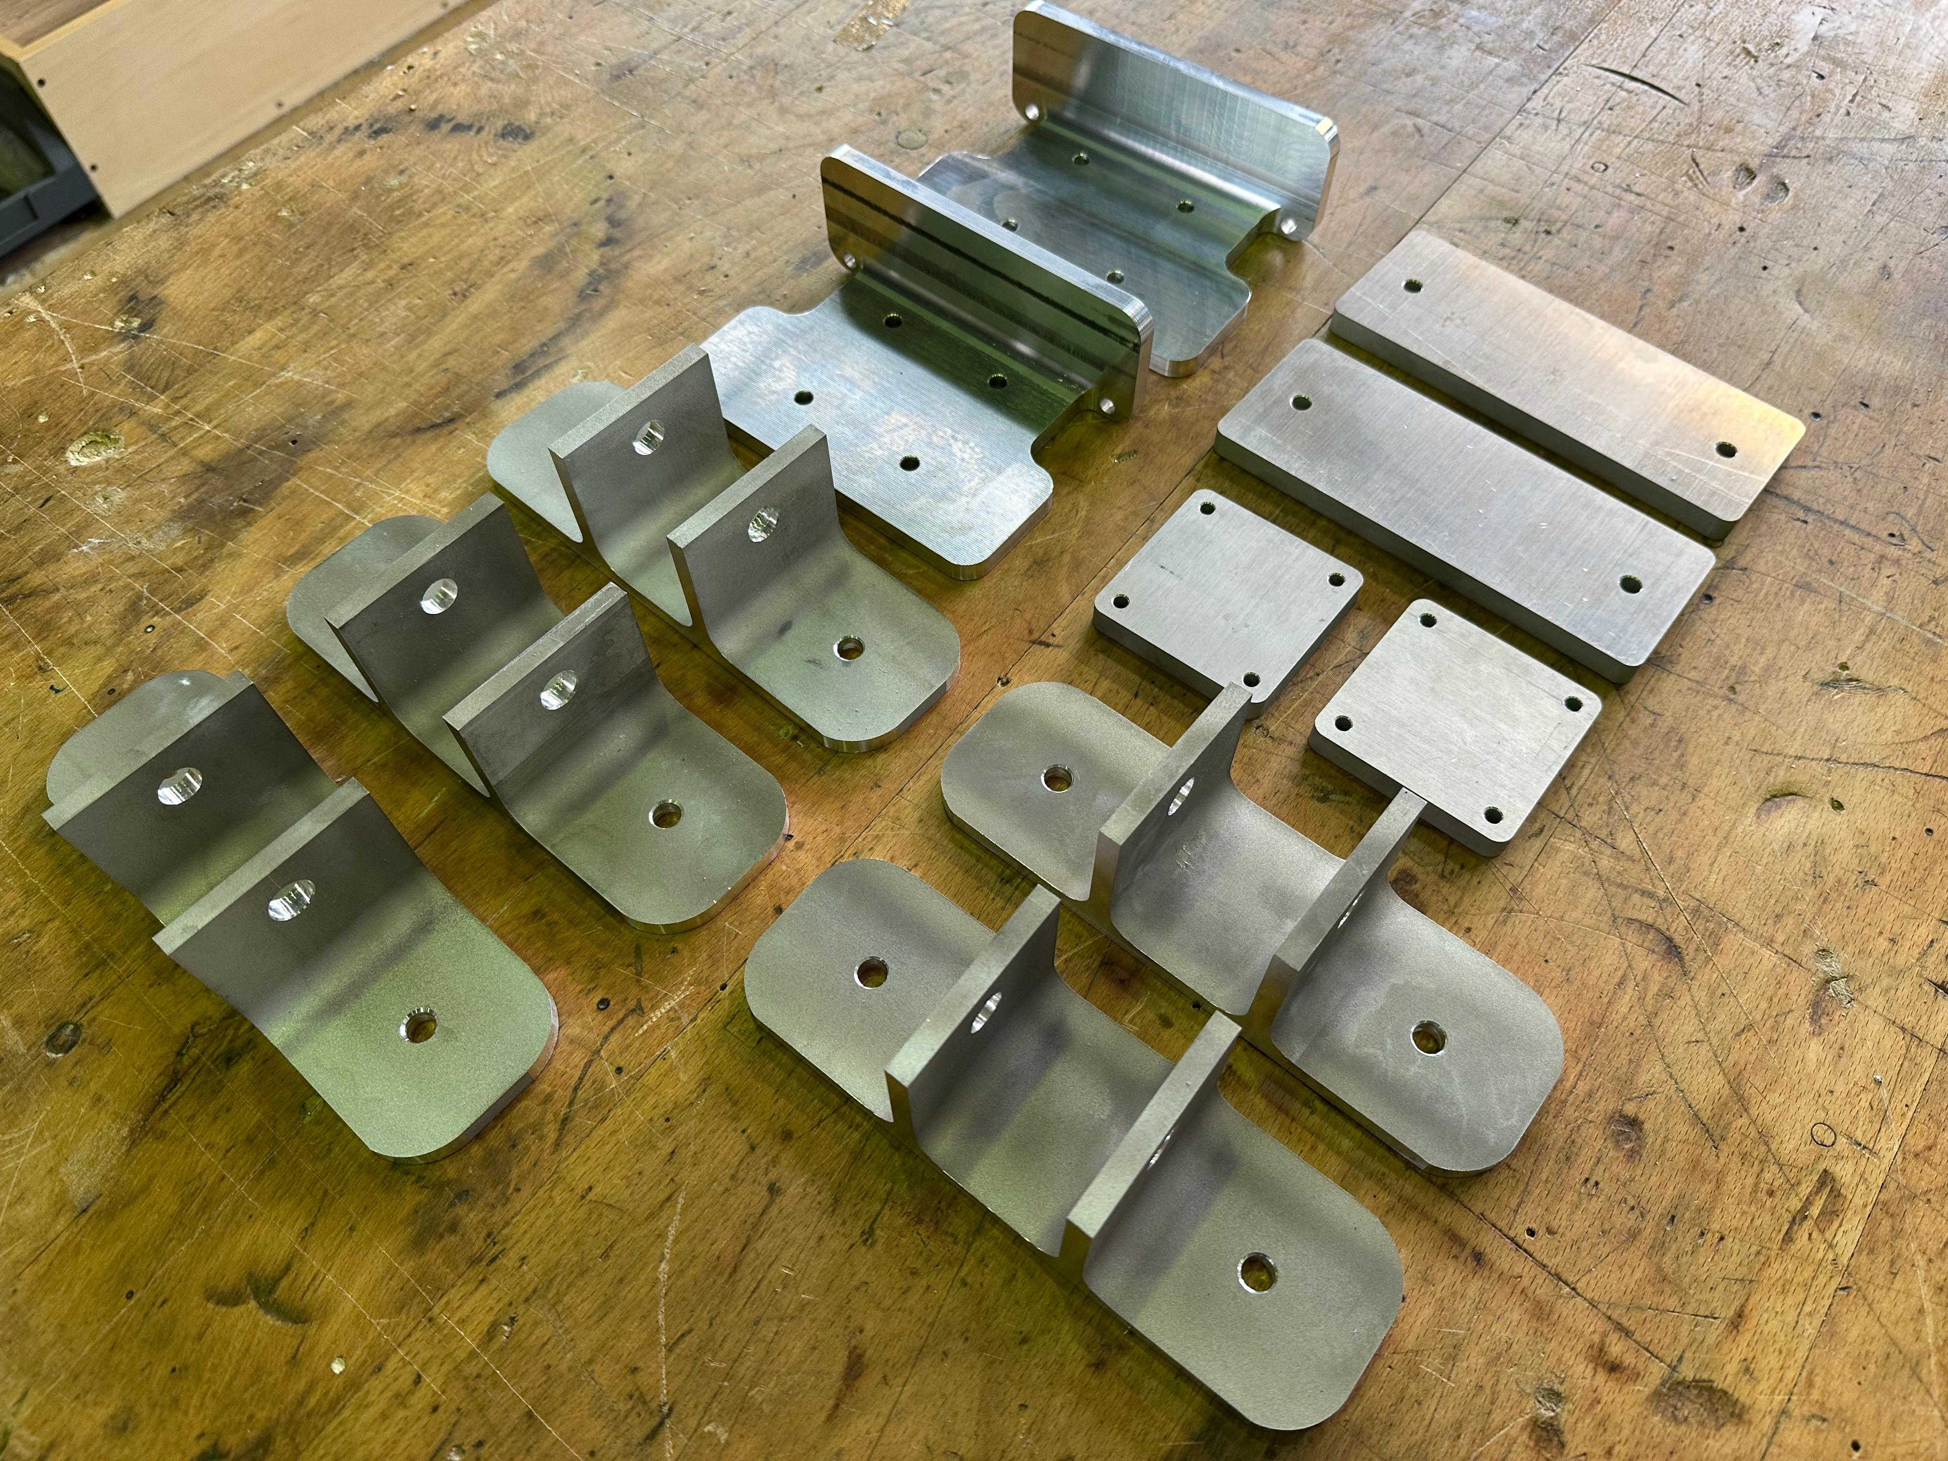
Electroerosión corte por hilo
Corta piezas metálicas usando un hilo conductor muy fino, mediante descargas eléctricas que erosionan el material.
Tiene desplazamientos en el eje x, y, z, u, v.
Está diseñado para ofrecer mejoras en control, interfaz, velocidad y precisión.

Slide 10
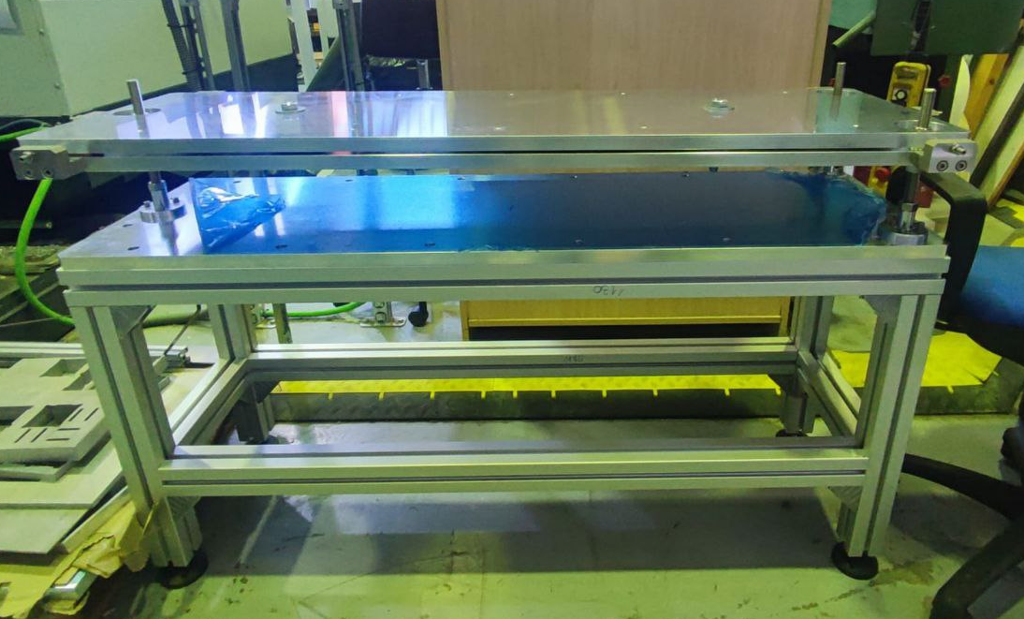







Conjuntos
Ejemplos de ensamblajes y piezas realizados
por diferentes métodos de fabricación.

Slide 11




Reparaciones y mantenimiento
Mantenimiento preventivo
Tareas programadas y periódicas para reducir el riesgo de fallas.
Evitar averías y prolongar la vida útil de los equipos.
Incluye actividades como inspecciones rutinarias, lubricación y limpiezas.
Mantenimiento correctivo
Se realiza cuando un equipo o una máquina ya ha fallado.
Corregir la falla y restaurar la funcionalidad del equipo lo antes posible.
Puede ser planificado (si hay tiempo para programar la reparación) o no planificado (cuando la falla requiere una intervención inmediata).

Slide 12
Gracias por vuestra atención

